Slide 1
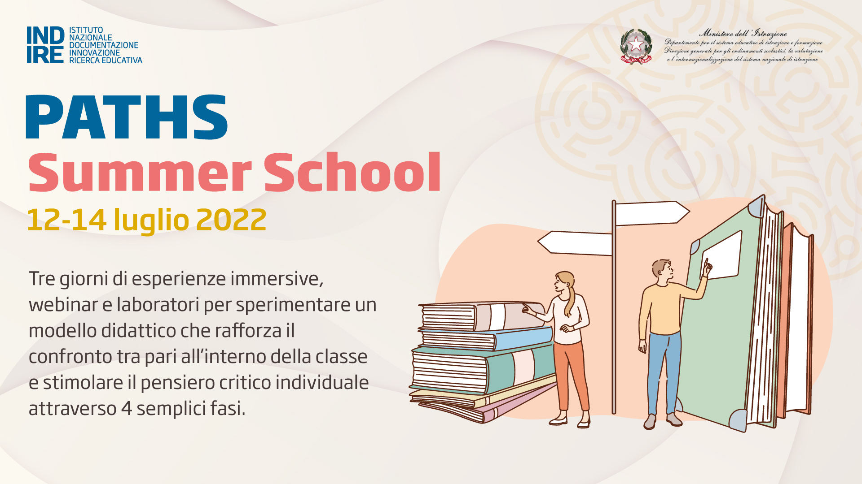
<numero>

Slide 2

Didattica orientativa e filosofia
Franco Gallo Dirigente tecnico Usr Lombardia

Slide 3

L’orientamento come processo di stabilizzazione e formazione della competenza
Competenze riflessive, relazionali, autoregolative
Costruzione dell’autonomia operativa

Slide 4
Orientamento, istruzione/educazione degli adulti e sistema educativo di istruzione e formazione: un equilibrio instabile
Saperi disciplinari, educazione e orientamento: presupposti (il valore educativo e addestrativo della disciplina come tale) e dati di fatto
We learned more from a three minute record than we ever learned in school ?

Slide 5
L’orientamento come processo di stabilizzazione e formazione della competenza
Competenze riflessive, relazionali, autoregolative
Costruzione dell’autonomia operativa

Slide 6
competenza
Informazione: elementi e dati
Addestramento: pratiche e abilità
Counseling: avviamento all’autoregolazione

